Slide 1
Проект: Рандомайзер Паролей
Разработчик: Мухаметчин Артём Викторович,
Руководитель: Моякулова Екатерина Николаевна

Slide 2

Актуальность
Генератор паролей – это инструмент, который помогает создавать надежные и сложные пароли для защиты своих аккаунтов от взлома и утечки личных данных.

Slide 3
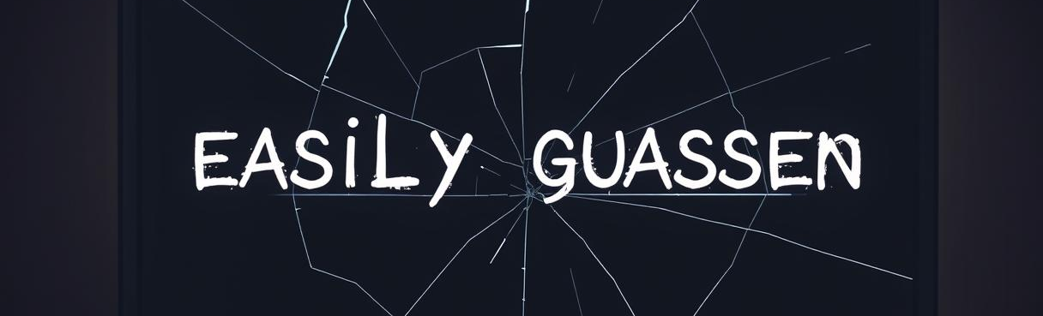
Проблемы традиционных паролей
Легко угадываемые комбинации. Использование простых слов и дат делает пароли уязвимыми.
Повторное использование паролей. Один пароль для нескольких аккаунтов – большая ошибка.
Риск взлома личных данных. Слабые пароли ставят под угрозу нашу личную информацию.

Slide 4
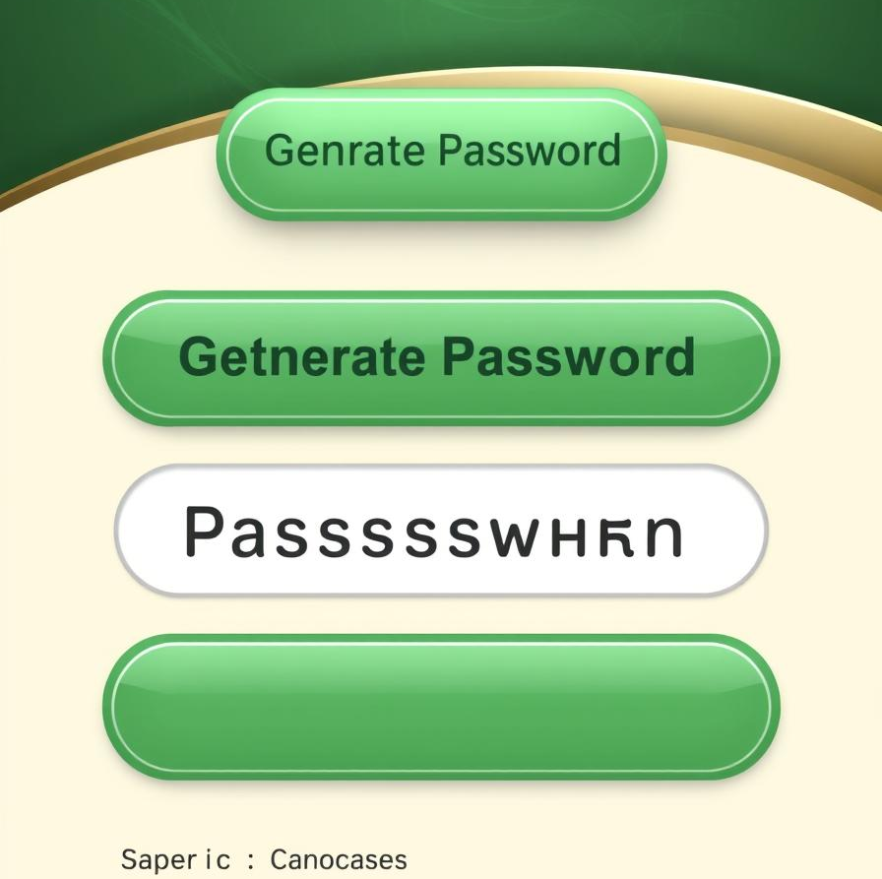
Цели проектной работы
Разработка программного обеспечения для безопасного управления паролями пользователей с применением методов генерации случайных паролей
Анализа их стойкости к атаке методом перебора.

Slide 5
Задачи проектной работы
Разработать алгоритм для генерации сложных паролей.
Реализовать интерфейс для взаимодействия пользователя с программой.
Реализовать механизм сохранения зашифрованных паролей, чтение с дешифровкой.
Провести исследование на стойкость паролей методом полного перебора (брутфорс).
Оценить эффективность.

Slide 6
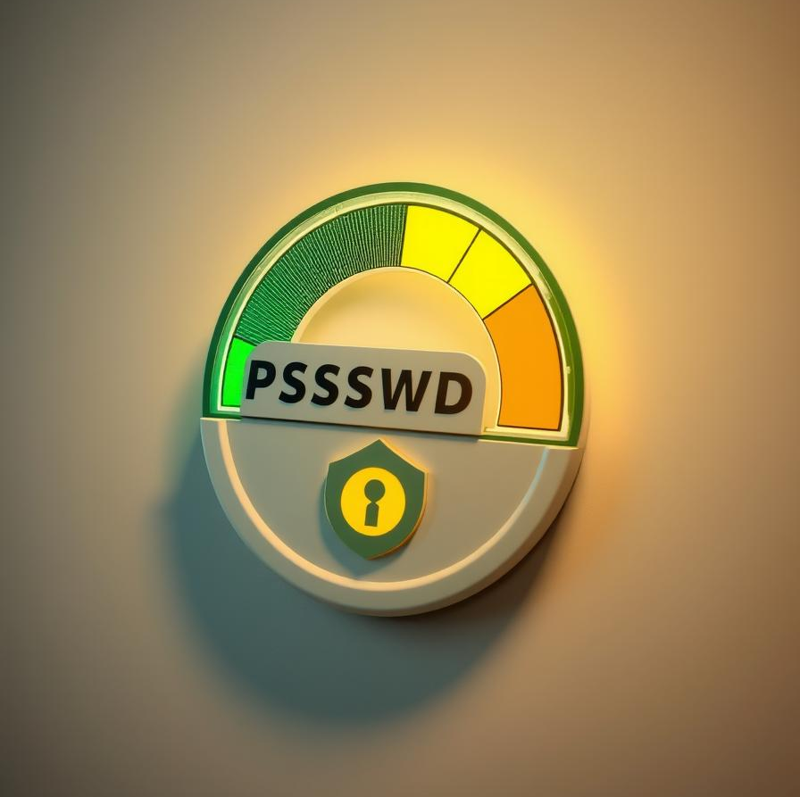
Методы исследования
Изучение современных подходов к созданию и оценке безопасности паролей,
обзор существующих алгоритмов генерации и атаки на пароли
Тестирование созданного приложения
Эксперименты со взломом.

Slide 7

Принципы работы генератора
Программа написана на языке Python.
Генератор использует случайные данные для создания паролей при помощи библиотеки Random.
Для создания графического интерфейса использована библиотека Tkinter.
Перед генерацией указывается длина будущего пароля.
Сгенерированные пароли сохраняются в текстовый файл в зашифрованном виде.

Slide 8

Безопасность данных
Локальное хранение. Пароли хранятся только на вашем устройстве.
Тут напишешь про шифрование (как шифруешь? ) Срочно добавляй запись пароля в шифрованном виде. В запросе дипсику пиши примерно так: Добавь сохранение сгенерированного файла в текстовый файл temp.txt в зашифрованном виде, при этом надо не переписывать файл, а добавить строку в конец файла. При открытии приложения попроси ввести пароль, наверно.

Slide 9

Брутфорс
Брутфорс (от англ. brute force – "грубая сила") – метод перебора всех возможных комбинаций для взлома пароля. Он не подходит для длинных паролей.
Я для эксперимента написал простую программу на Python для подбора пароля методом Брутфорс.

Slide 10
Эксперимен показал что:
Тут добавь таблицу о котором я писала в ватсап
Длина пароля | Время взлома | Кол. попыток | Расчетное кол. Попыток (по формуле)

Slide 11
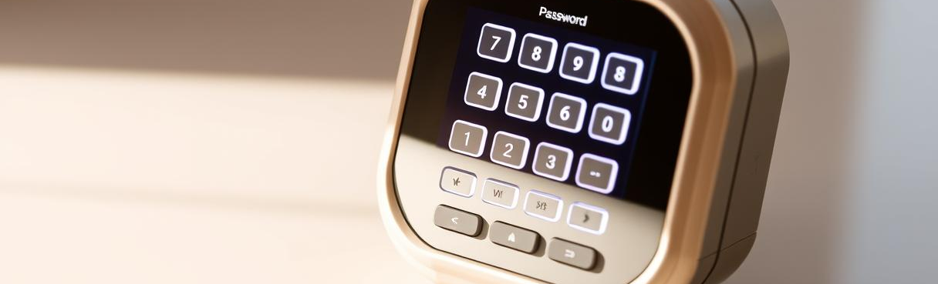
Выводы
Генератор паролей – создает уникальные сложные пароли.
Тестирование показало, что использование специальных символов, заглавных и строчных букв значительно увеличивает сложность подбора пароля. .
Тут напиши твое мнение какой длины должен быть пароль по результатам твоего эксперимента

